Slide 1
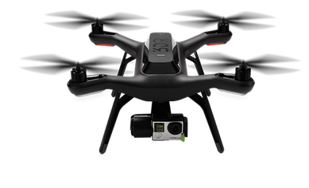
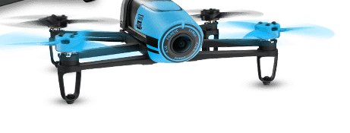
Che cosa è un drone?
Droni
Un drone è un robot con limitate capacità decisionali ma che può anche essere comandato a distanza, è un velivolo senza pilota .
Questi velivoli vengono utilizzati anche per pattugliare e fotografare o riprese aerea a corto medio o lungo raggio.
Il drone è un velivolo radiocomandato che permette di essere utilizzato in svariate applicazioni. E’ possibile infatti utilizzare questo velivolo per scopi militari o professionali quali riprese video aeree, rilevamenti, controllo del territorio e tanto tanto altro.
La differenza sostanziale tra i droni comuni (giocattolo) e quelli professionali è la portata del drone: più motori ha più aumenta la qualità immagine o video.
Ci sono 4 classi di droni (i tricotteri (tre eliche), i quadricotteri (quattro eliche), gli esacotteri (sei eliche) e gli ottocottari (otto eliche)).

Slide 2
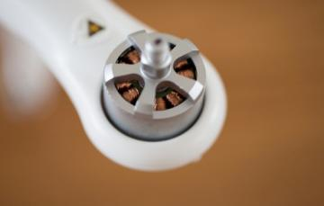
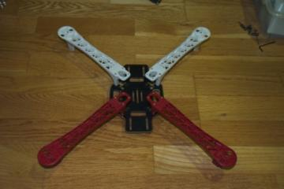
Come è fatto?
FLIGHT CONTROLLER : IL CUORE DEL QUADRICOTTERO
si tratta dell'unità che processa i dati di volo. Si occupa sia di mantenere il Quadricottero “in equilibrio” durante il volo sia di innumerevoli altri compiti.
Il sistema radio:
Nella maggior parte dei casi, è composto da un “radiocomando” e da un ricevitore apposito che si interfaccia con il Flight Controller.
LE LI-PO:
Le batterie del drone
ELECTRONIC SPEED CONTROL:
Sistema che controlla la velocità dei motori.
Motori.
La maggior parte dei Quadricotteri usati per le riprese aeree usa motori brushless, ovvero motori “senza spazzole”.
Telaio.

Slide 3
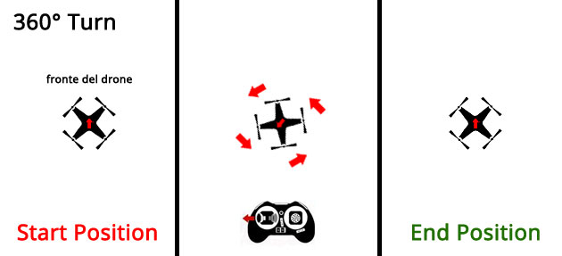
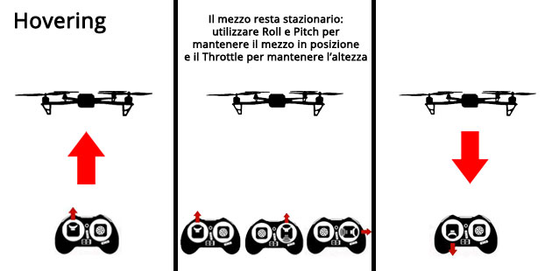
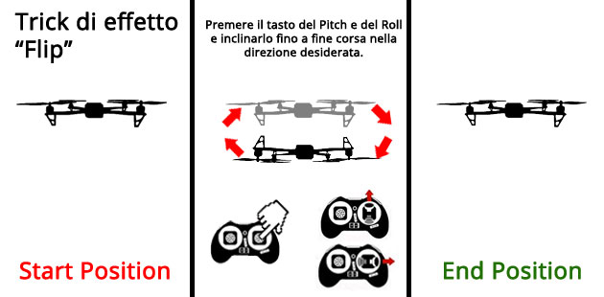
Come pilotare
Il primo esercizio consiste nel tenere il drone stabile a mezzaria.
Quando si prende confidenza:
Pilotare un drone non è difficile. Ma non è neanche facile.
Un drone multirotore infatti non si muove solo nell’asse orizzontale, ma si muove in un’area 3D, quindi sia in un’asse orizzontale che in un’asse verticale.
Per pilotare un drone serve costanza e buona volontà.
Si consiglia di partire da un drone piccolo come un palmo di una mano.
Sono tre i pricipeli esercizi.
Questi sono i tre es principali:
Il secondo esercizio è imparare a muoverlo intorno al suo asse sempre a mezzaria.
Quando si prende confidenza:
L’ultimo esercizio per le basi di volo, consiste nel fare un cerchio nello spazio, provando a mantenere un’altezza il più possibile costante e senza cambiare l’orientamento del mezzo.

Slide 4
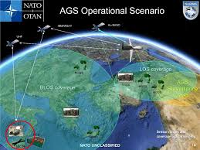
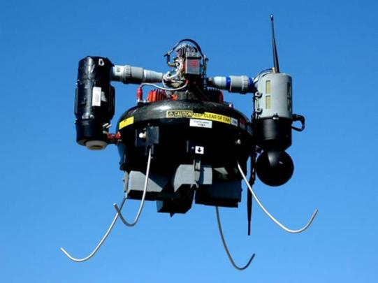
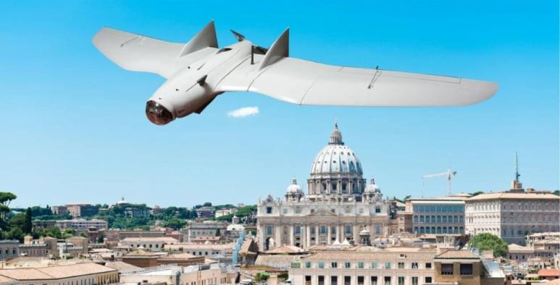
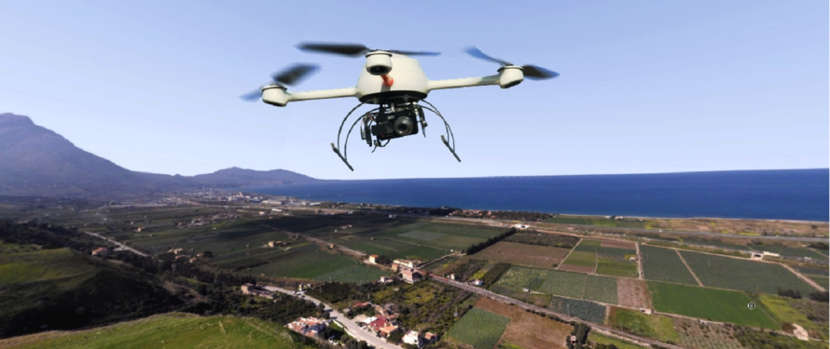
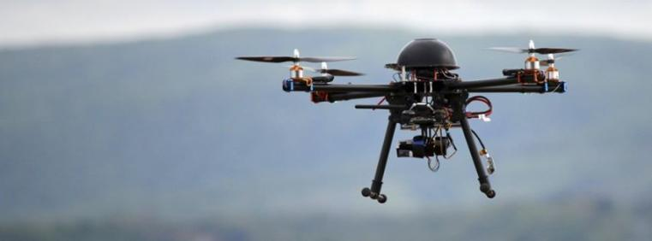
Usi dei droni
Monitoraggio ambientale e architettonico: i velivoli radiocomandati risultano estremamente utili per l’osservazione dall’alto di aree verdi non raggiungibili via terra, così come anche durante le calamità naturali oppure nella verifica delle strutture architettoniche colpite da terremoti o altri disastri. Proprio in questi frangenti, sono utili anche per la ricerca dei dispersi, perché possono svettare tra le macerie dei palazzi senza mettere a rischio vigili del fuoco e volontari.
Telerilevamento: si tratta di una tecnica pensata per raccogliere dati qualitativi e quantitativi su un determinato territorio, sulla base dell’analisi della radiazione elettromagnetica emessa o riflessa.
I droni vengono dotati di speciali sensori, quindi inviati sui campi per raccogliere informazioni sullo stato delle colture, in città per il rilevamento della dispersione termica degli edifici, l’analisi degli inquinanti presenti in atmosfera e molto altro ancora.
Riprese video: sui droni vengono montate videocamere per le riprese aeree, sia a scopo professionale nel cinema o nella cartografia dall’alto ma anche ludico videoamatori, progetti scolastici e via dicendo.
Il ricorso a velivoli radiocomandati in ambito civile è il più svariato, anche se soggetto a specifiche regolamentazioni: in sempre più paesi, infatti, ne è vietato l’uso indiscriminato per non intralciare il traffico aereo o non interferire con gli strumenti di posizionamento, ad esempio i radar, dell’aviazione. In generale, così si possono riassumere le applicazioni:
Sicurezza e tracciamento: i droni sono sempre più impiegati dalle forze di polizia per il monitoraggio delle attività della criminalità organizzata, soprattutto nella ricerca di piantagioni da droga, non sempre individuabili dagli elicotteri data la distanza.

